Slide 1
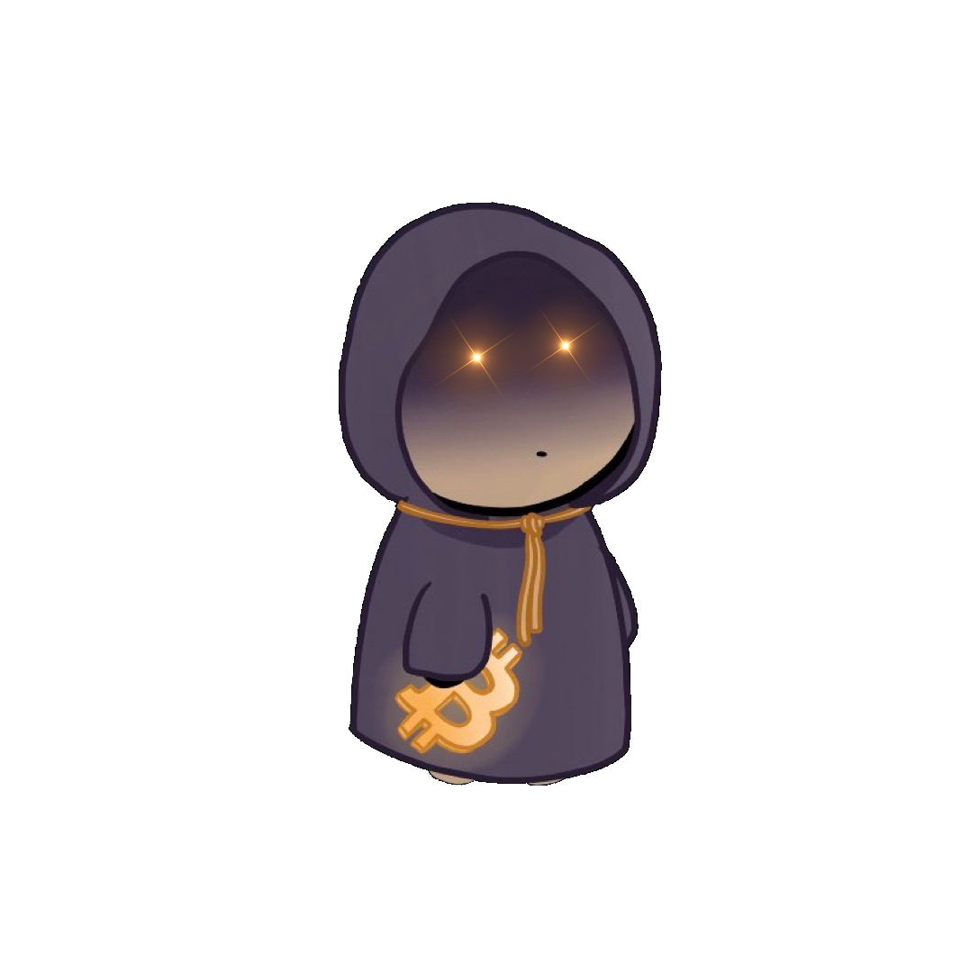

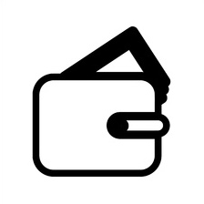
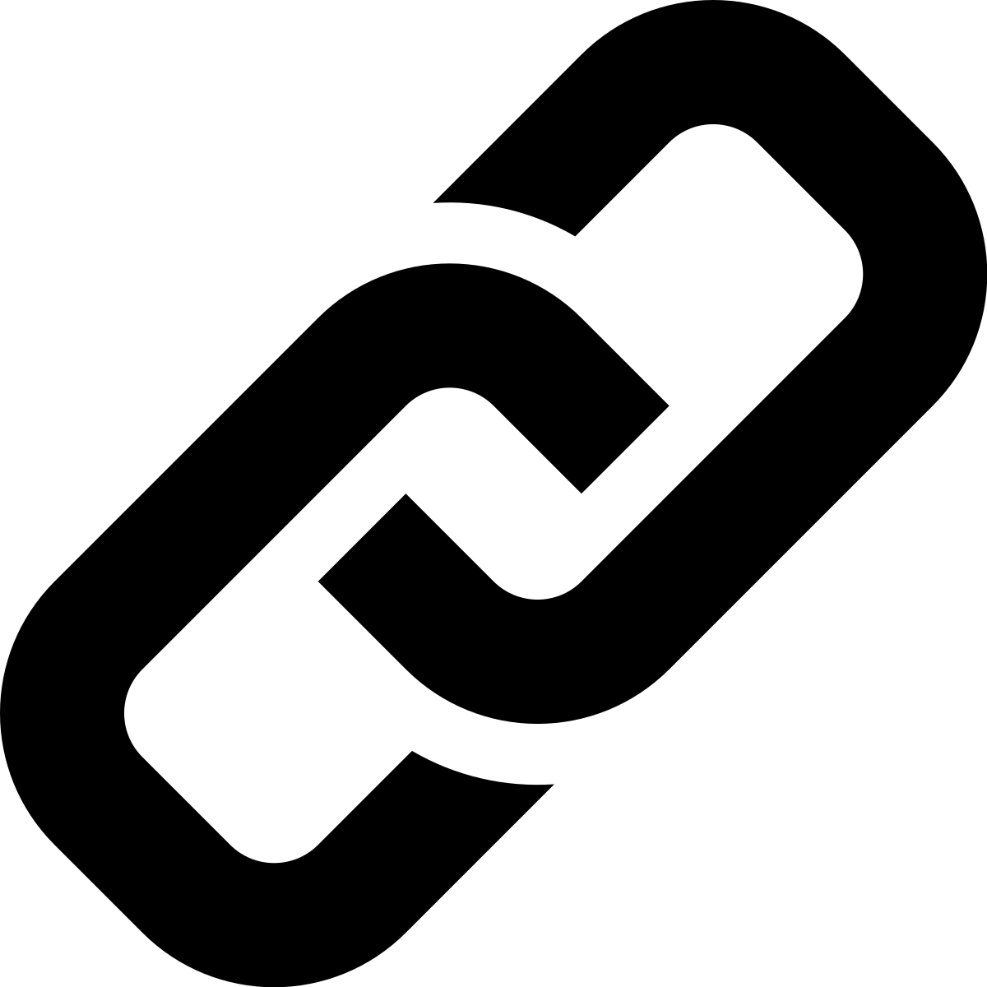
Private Bitcoin
„Don‘t trust. Verify.“
&
„Do your own research.“
Privacy Thema
Legende
 | Bank / Exchange / Anbieter |  | Transaktion |  | Lightning
 | Onchain Wallet |  | Onchain | schwarz | KYC
 | App / Node |  | Mixer | grau | No KYC
LN
Node

Slide 2
Private Bitcoin
Full
KYC
LN
Node
Muun
no
KYC
Voraussetzung: eigene Node; Mobilgerät mit Muun
Kosten: Transaktionsgebühren, Gebühren Channelöffnung und -schließung, Gebühren Muun
Risiko: gering, LN-Transaktion oder Muun Wallet müsste zugewiesen werden können

Slide 3
Private Bitcoin
Full
KYC
LN
Node
LN
Node
no
KYC
Voraussetzung: zwei eigene Nodes (über Tor), wichtig: zweite LN Node erhält nie eine Onchain Transaktion von euch
Kosten: Transaktionsgebühren, Gebühren Channelöffnung und -schließung
Risiko: gering, LN-Transaktion oder LN Node müsste zugewiesen werden können

Slide 4
Private Bitcoin
Full
KYC
Muun
Muun
no
KYC
Voraussetzung: Zwei Mobilgeräte mit Muun
Kosten: Transaktionsgebühren, Gebühren Muun (0,5%)
Risiko: Muun könnte Daten rausgeben

Slide 5
Private Bitcoin
Full
KYC
Wasabi
Wasabi
no
KYC
Voraussetzung: Rechner mit Wasabi
Kosten: Transaktionsgebühren, Gebühren Wasabi (1,5%)
Risiko: Daten vom Mixen könnten erfasst werden, manche Exchanges lehnen gemixte Coins ab

Slide 6
Private Bitcoin
Full
KYC
Mercury
Mercury
no
KYC
Voraussetzung: Rechner mit Mercury
Kosten: Transaktionsgebühren, Gebühren mercury (0,5%)
Risiko: Daten vom Mixen könnten erfasst werden, markierte Coins könnten von Exchanges abgelehnt werden, Mercury ist CUSTODIAL (NOT YOU KEYS NOT YOUR COINS)

Slide 7
Private Bitcoin
Full
KYC
LN
Node
Fixed
float
no
KYC
Voraussetzung: eigene Node; Rechner mit Tor Browser für fixedfloat.com
Kosten: Transaktionsgebühren, Gebühren Channelöffnung und -schließung, Gebühren Fixedfloat (0,5-1%)
Risiko: gering, LN-Transaktion oder Tor-Verbindung müsste zugewiesen werden können, Fixedfloat ist CUSTODIAL (NOT YOU KEYS NOT YOUR COINS)

Slide 8
Private Bitcoin
Full
KYC
LN
Node
LN
Node
no
KYC
Voraussetzung: Voraussetzung: zwei eigene Nodes (über Tor), wichtig: zweite LN Node erhält nie eine Onchain Transaktion von euch, Exchange mit Lightning (z.B. Kraken)
Kosten: Transaktionsgebühren, Gebühren Channelöffnung und -schließung
Risiko: gering, LN-Transaktion oder LN Node müsste zugewiesen werden können

Slide 9
Private Bitcoin
Full
KYC
LN
Node
Muun
no
KYC
Voraussetzung: eigene Node; Mobilgerät mit Muun
Kosten: Transaktionsgebühren, Gebühren Muun (0,5%)
Risiko: gering, LN-Transaktion oder Muun Wallet müsste zugewiesen werden können

Slide 10
Private Bitcoin
Full
KYC
LN
Node
Fixed
float
no
KYC
Voraussetzung: eigene Node; Exchange mit Lightning (z.B. Kraken), Tor-Browser für Fixedfloat.com
Kosten: Transaktionsgebühren, Gebühren Fixedfloat (0,5-1%)
Risiko: gering, LN-Transaktion oder Tor-Verbindung müsste zugewiesen werden können, Fixedfloat ist CUSTODIAL (NOT YOU KEYS NOT YOUR COINS)

Slide 11
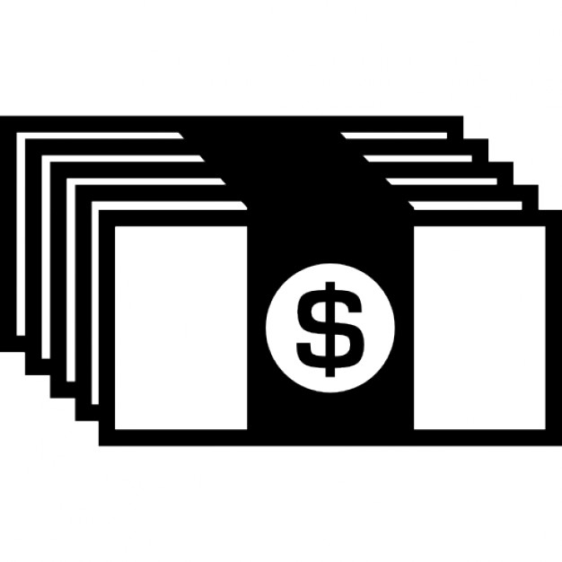
Private Bitcoin
Full
KYC
Bisq
no
KYC
Verkaufe!
Kosten: Transaktionsgebühren,
Kosten Exchange, Aufschlag Bisq
Risiko: der Handelspartner sieht die Bankverbindung und deinen Namen,
die Bank kennt die Transaktionen,
du weißt nicht woher die Coins kommen
(gab schon gesperrte Konten)

Slide 12
Private Bitcoin
Full
KYC
RoboSats
LN
Wallet
LN
Node
no
KYC
Verkaufe!
Voraussetzung Tor-Browser,
Revolut Bezahldienst
Kosten: Transaktionsgebühren,
Kosten Exchange, Aufschlag RoboSats
Risiko: euer Handelpartner sieht euren Namen und Revolut kennt eure Transaktionen

Slide 13
Private Bitcoin
Full
KYC
Bitcoin
Mining
Mining
Rewards
Kaufe
einen Miner!
no
KYC
Risiko: Mining rewards sind nicht sicher,
ihr hängt ggf. am Energiepreis und an einem Hosting-Dienstleister,
politische Situation am Mining-Standort!
Voraussetzung Tor-Browser
Kosten: Transaktionsgebühren, Mining Hardware, Energiekosten,
Hosting Service

